Slide 1
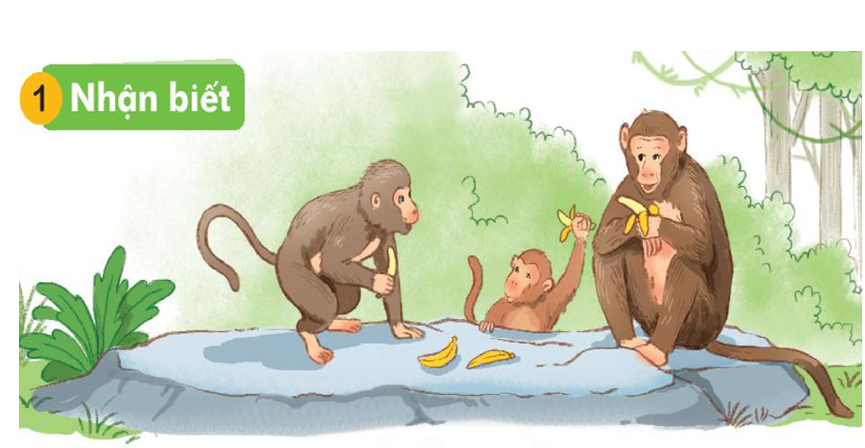
MÊy chó khØ ¨n chuèi

Slide 2

ch

Slide 3
kh

Slide 4
2
§äc
ch
kh
ch | u
kh | i
chó
khØ
chè chỉ chở
khế kho khô

Slide 5

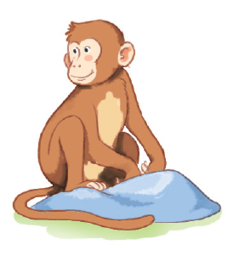
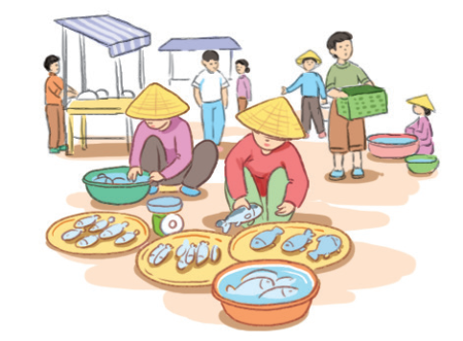
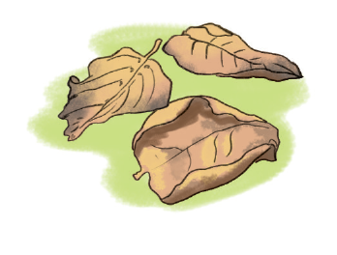
l¸ kh«
chó khØ
chî c¸

Slide 6
